Slide 1
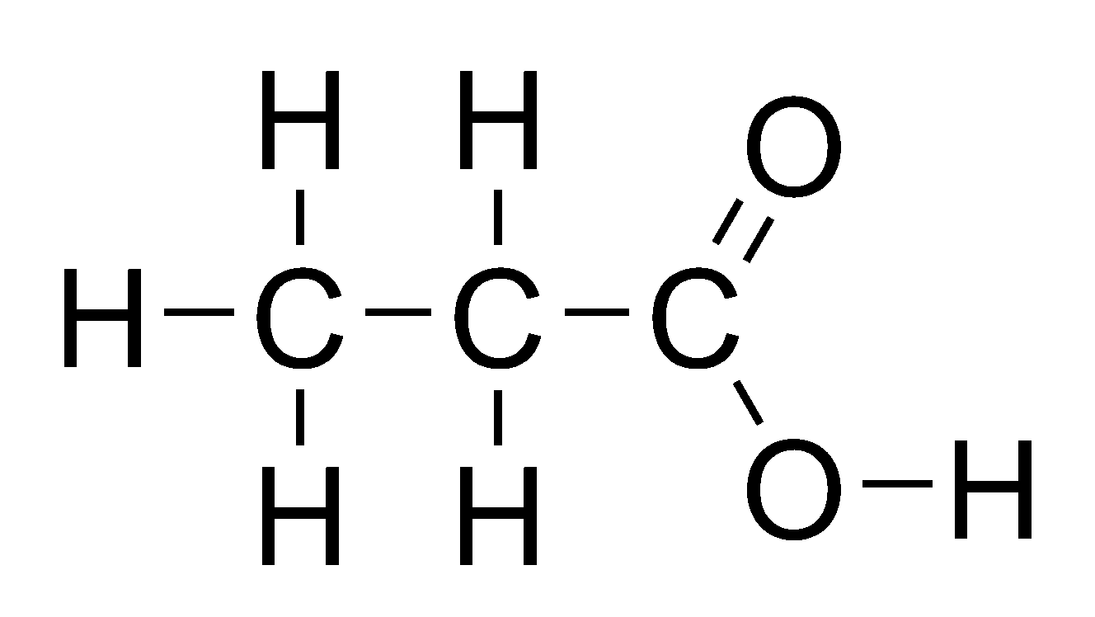
স্বাগতম
রসায়ন-১

Slide 2
বিষয়ঃরসায়ন
শ্রেণিঃনবম
উপস্থাপনায়ঃ
মোঃ মোশারফ হোসেন
সহকারি শিক্ষক
শেরেবাংলা নগর সরকারি বালক উচ্চ বিদ্যালয়

Slide 3
একটি ভিডিও

Slide 4


Slide 5
রাসায়নিক বন্ধন

Slide 6
শিখন ফলঃ
১। রাসানিক বন্ধন কী তা বলতে পারবে।
২।। রাসানিকবন্ধন এর প্রকারভেদ বলতে পারবে।
৩।বন্ধন কীভাবে গঠিত হয় তা ব্যাখ্যা করতে পারবে।
৪। আয়নিকবন্ধন ব্যাখ্যা করতে পারবে।
৫।সমযোজীবন্ধন ব্যাখ্যা করতে ।

Slide 7
রাসায়নিক বন্ধনঃ অনুতে পরমানু সমূহ্ যে শক্তিতে আবদ্ধ থাকে তাকে রাসায়নিক বন্ধন বলে।
রাসায়নিক বন্ধন প্রধানত দুই প্রকার ।
যথাঃ ১। আয়নিক বন্ধন
২। সমযোজী বন্ধন

Slide 8
2+
ডুয়েট
18+
অক্টেট
হিলিয়াম
আর্গন
যোজনী ইলেকট্রন
17+
3+
লিথিয়াম ধাতু
ক্লোরিন অধাতু

Slide 9
লিথিয়াম ক্লোরাইড গঠন
+
17+
+
3+
Cl⁻
Li⁺
LiCl

Slide 10
সমযোজী বন্ধন
7+
+
3
1+

Slide 11
সমযোজী বন্ধন
N+3H=NH₃
+
7++
+
7++++
+
7++
++
+
7++

Slide 12
দলীয় কাজঃ
ক্যালসিয়াম ফ্লোরাইডের বন্ধন কীভাবে গঠিত হয় লিখ।

Slide 13
মূল্যায়নঃ
১। বন্ধন কী?
২। বন্ধন কত প্রকার ও কী কী?
2। আয়নিক বন্ধন কী?
৩। ধাতব মৌল কোন ধরণের বন্ধন গঠন করে?
৪। আয়নিক বন্ধণ কিভাবে গঠিত হয়?
৫। সমযোজী বন্ধন কীভাবে গঠিত হয়?

Slide 14
বাড়ীর কাজ
কার্বন ও হাইড্রোজেনের মধ্যে যে ধরণের বন্ধন গঠিত হয় তা চিত্রসহ লিখ।

Slide 15

ধন্যবাদ

